Slide 1
Про участь делегації Харківської області у заключній конференції щодо реалізації проекту «Садочок - простір дружній до дитини» за ініціативи Всеукраїнського фонду «Крок за кроком» спільно з представництвом Дитячого фонду ООН (ЮНІСЕФ) в Україні та підтримки Міністерства освіти і науки України.
Нечай О.М., голова Ради завідувачів (директорів) дошкільних навчальних закладів Харківської області, завідувач Комсомольського ДНЗ (ясла-садок) №7 «Колосок» Комсомольської селищної ради Зміївського району Харківської області

Slide 2
Садочок-простір дружній до дитини
Дводенний навчально-практичний семінар для педагогів дошкільних навальних закладів

Slide 3
Про проект: «Садочок-простір дружній до дитини»
У 2016-2017 рр. ЮНІСЕФ реалізує проект «Сприяння соціальній згуртованості та інтеграції внутрішньо переміщених осіб на сході Україні».
Один з компонентів проекту спрямовано на підтримку якісної дошкільної освіти у п’яти східних областях України:
Дніпропетровській, Харківській, Запорізькій, Донецькій та Луганській.

Slide 4
Охоплення навчанням та наставницькою підтримкою:
2 600 вихователів з 804 дошкільних навчальних закладів пройдуть навчання;
Підготовлено 57 національних тренерів, які провели 2-денні тренінги та надавали наставницьку підтримку, для педагогів та сприяють розповсюдженню найкращих практик в областях;
50 опорних дошкільних навальних закладів отримують глибинну наставницьку підтримку

Slide 5
Харківська область

Slide 6
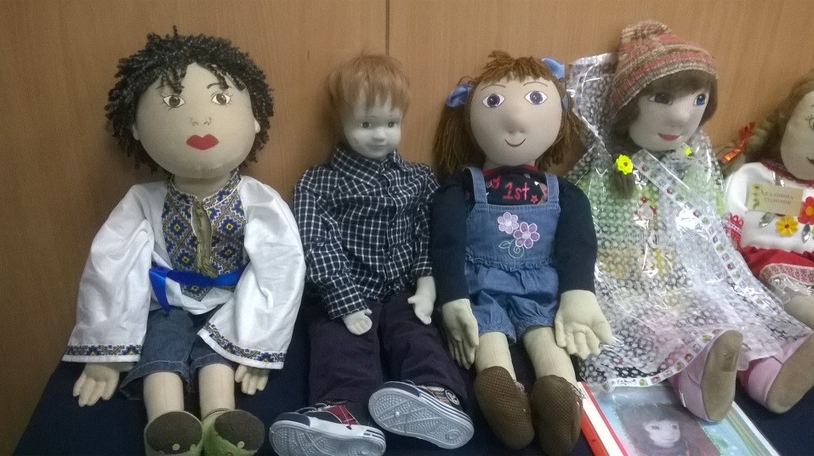
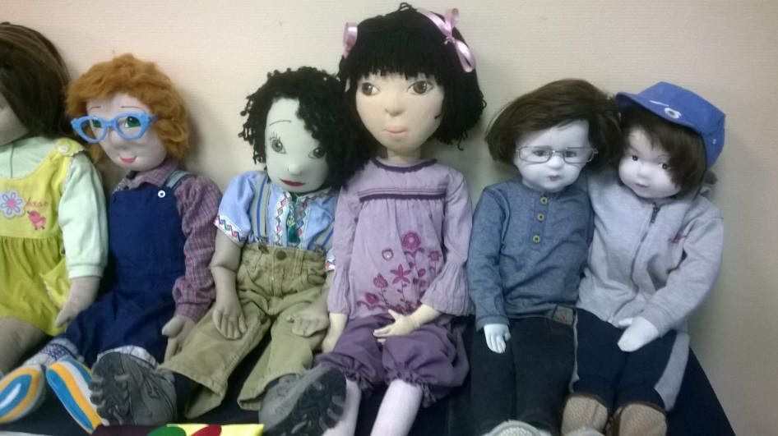
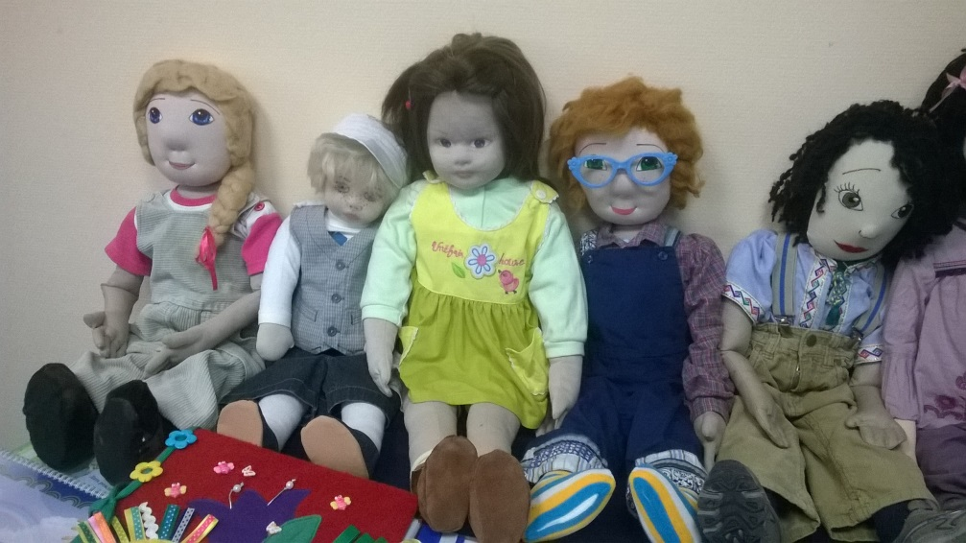
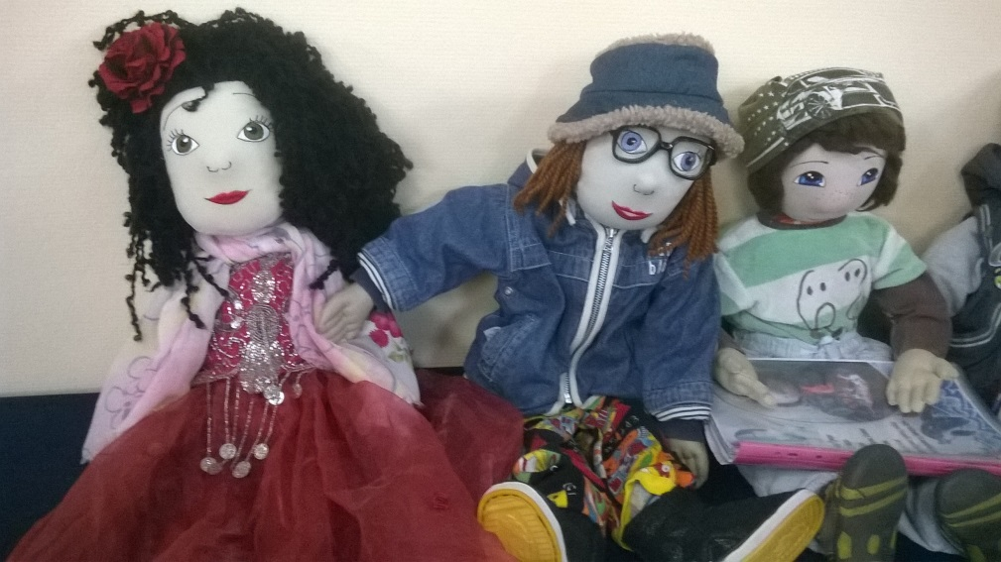

Slide 7
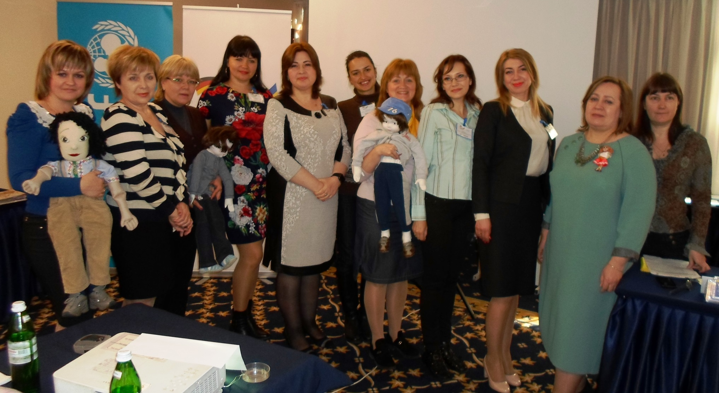

Slide 8
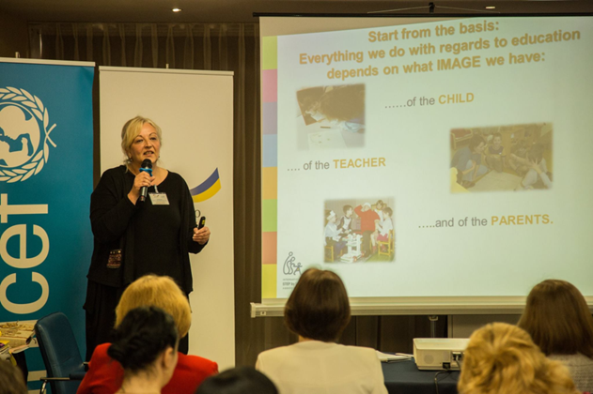
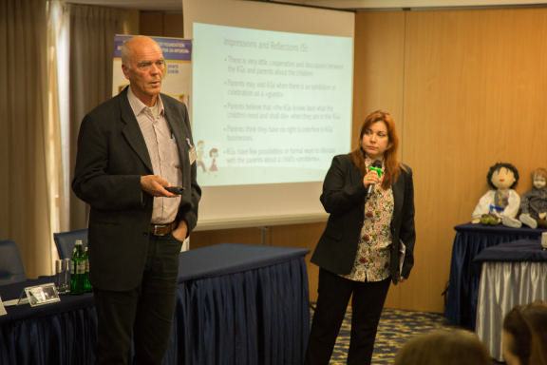
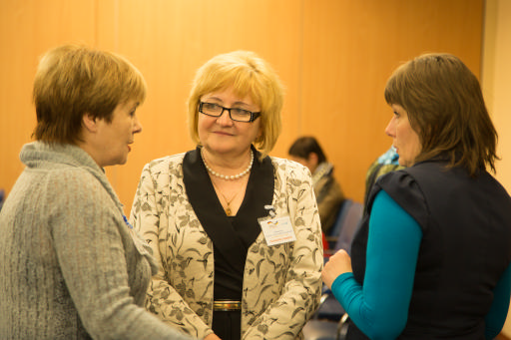
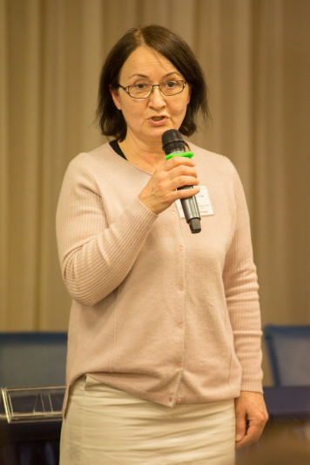

Slide 9
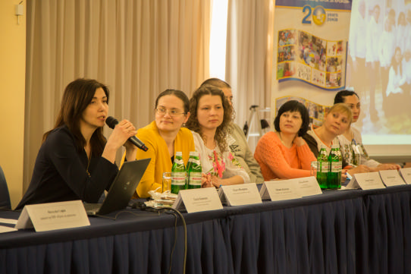
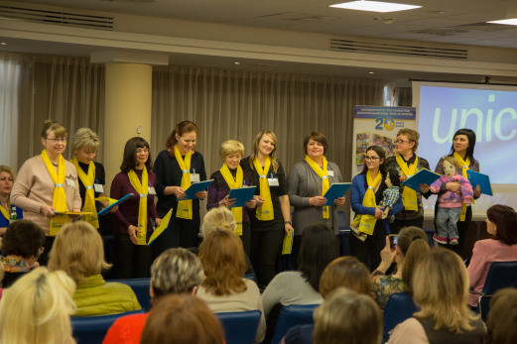
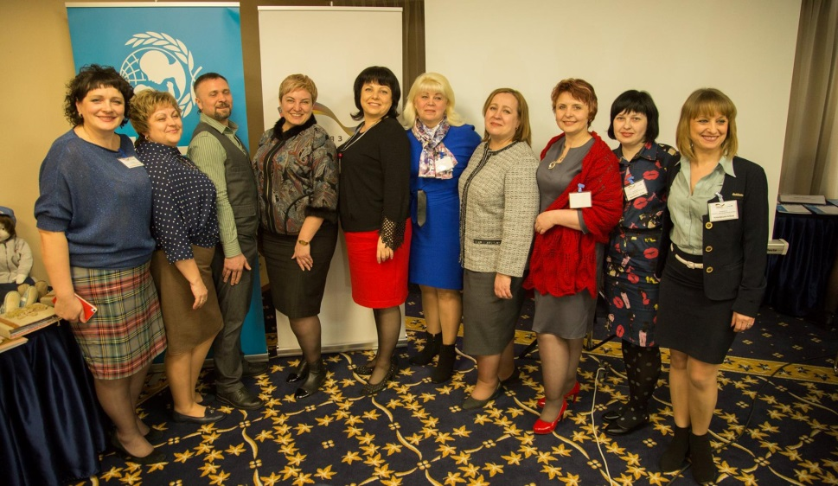

Slide 10
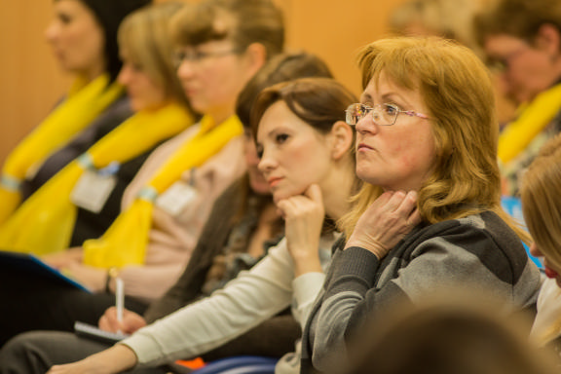
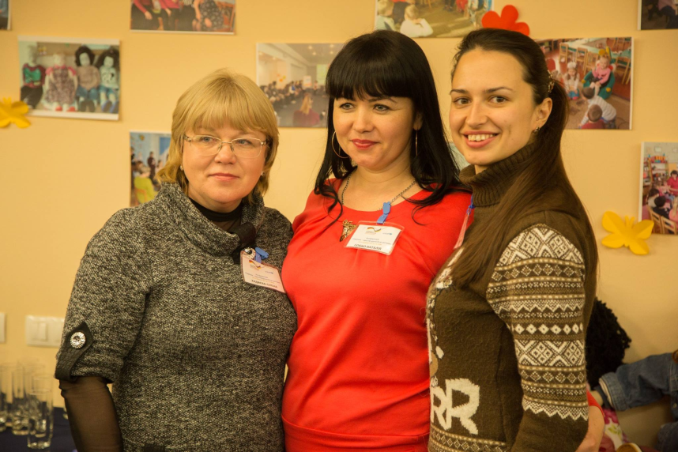
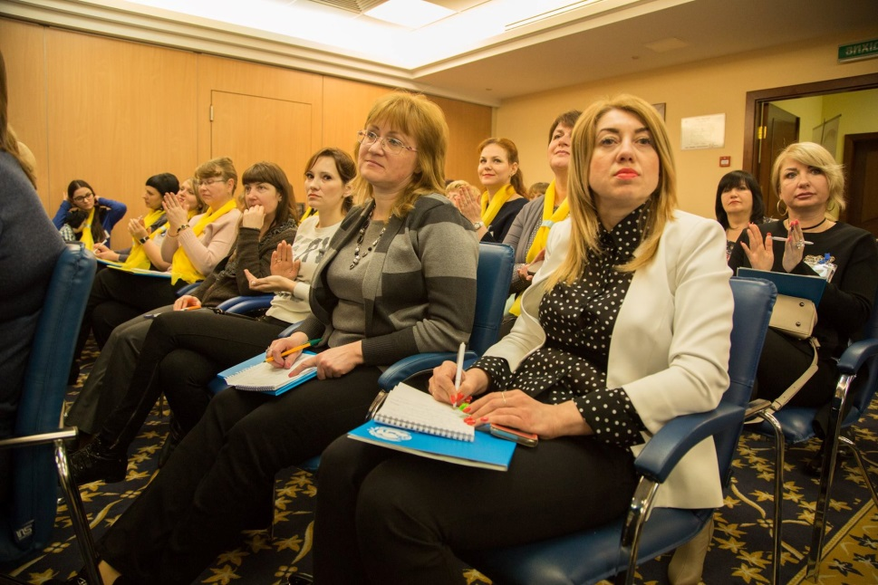

Slide 11
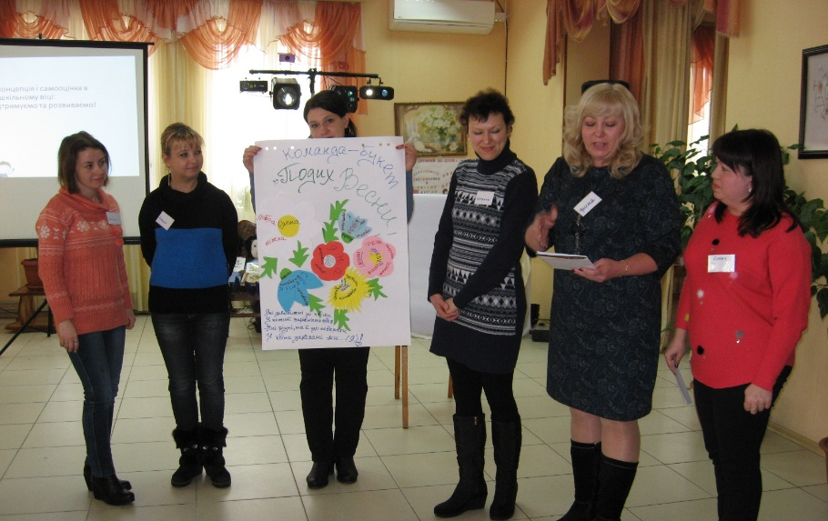
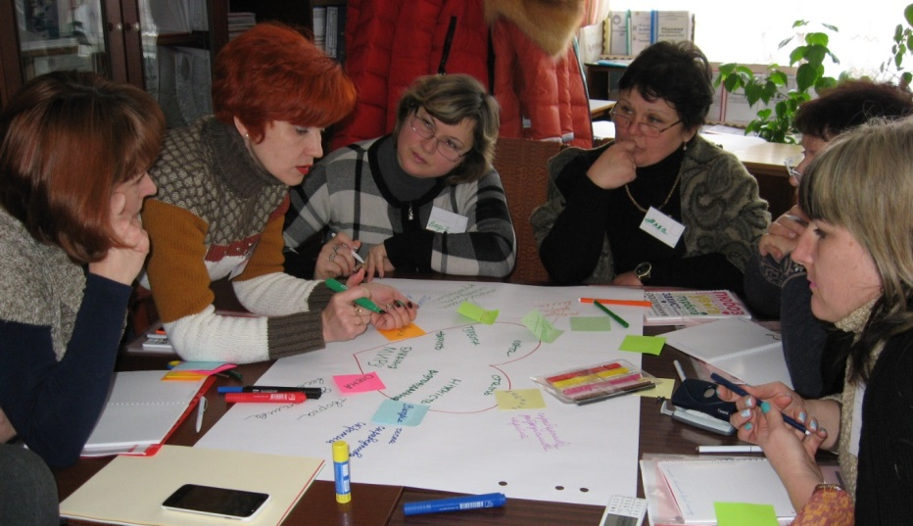
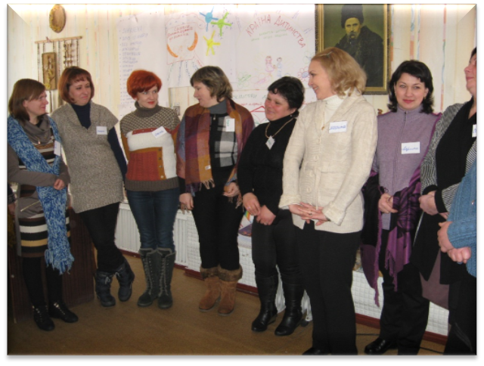
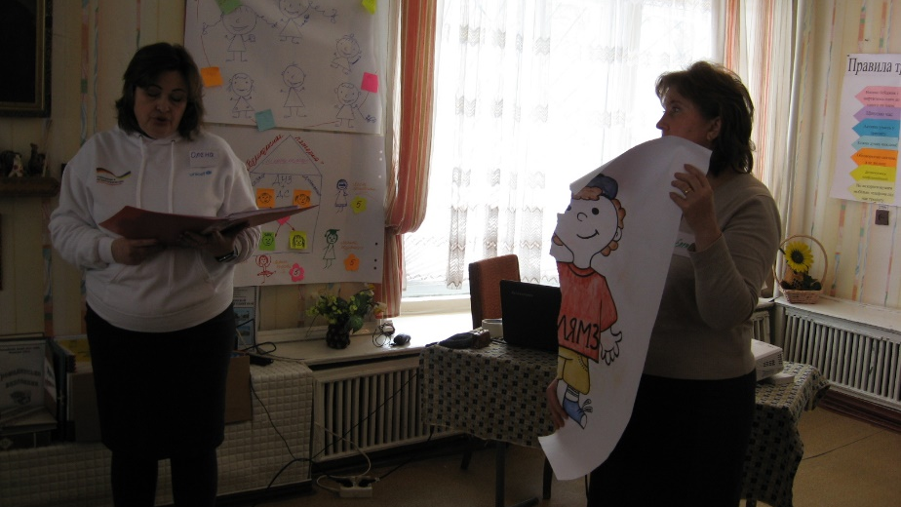

Slide 12
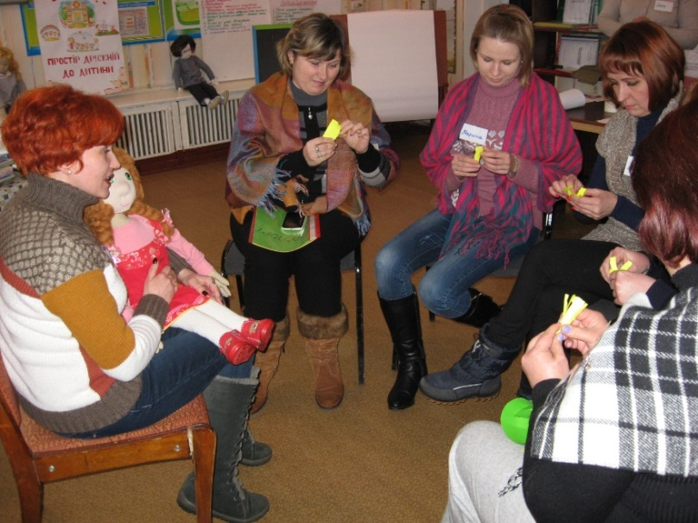
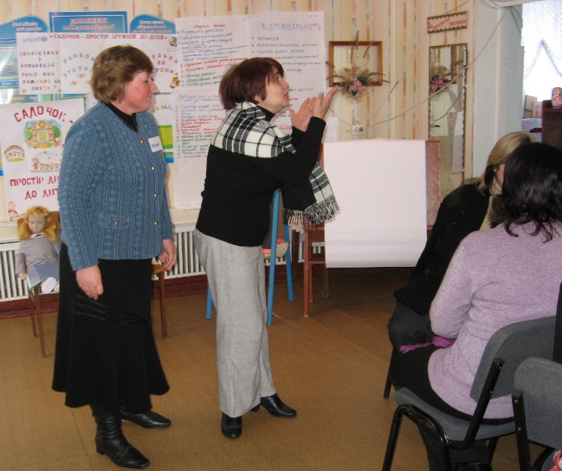
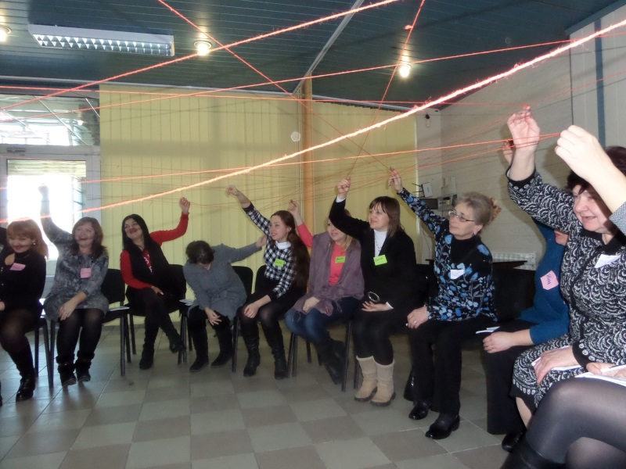
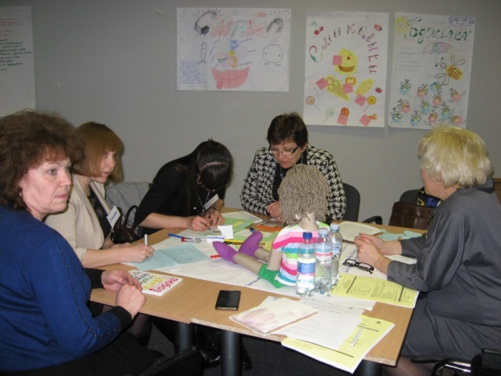
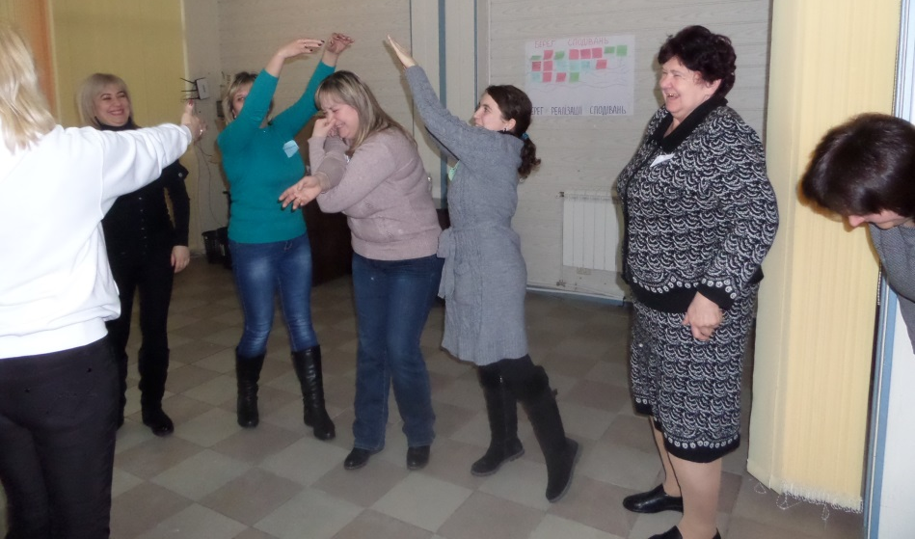

Slide 13
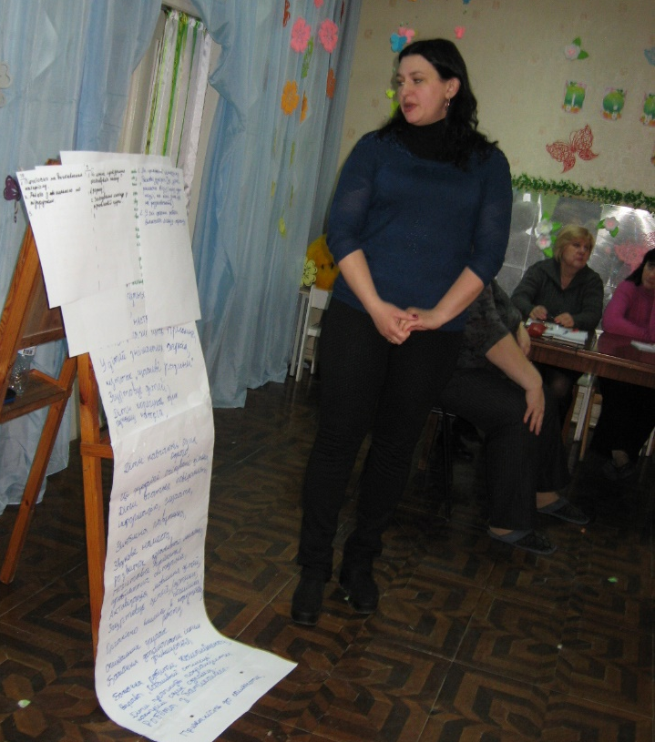
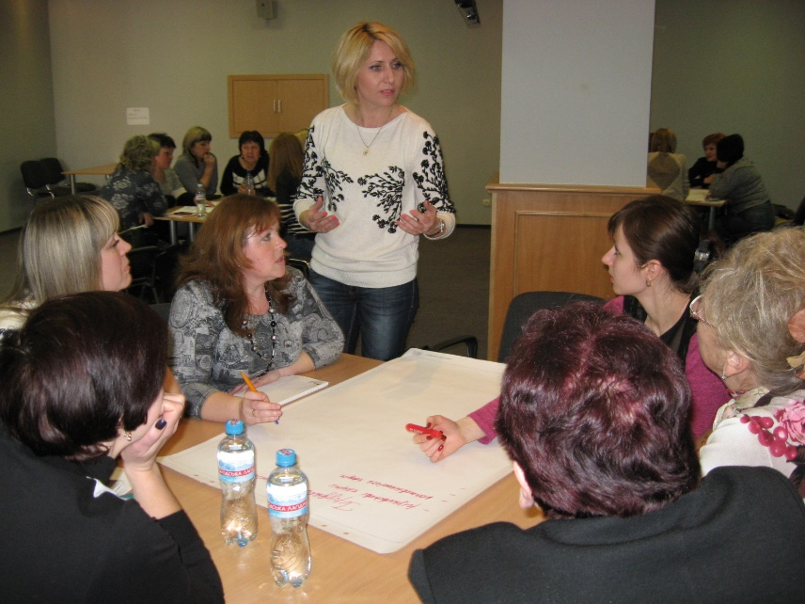

Slide 14
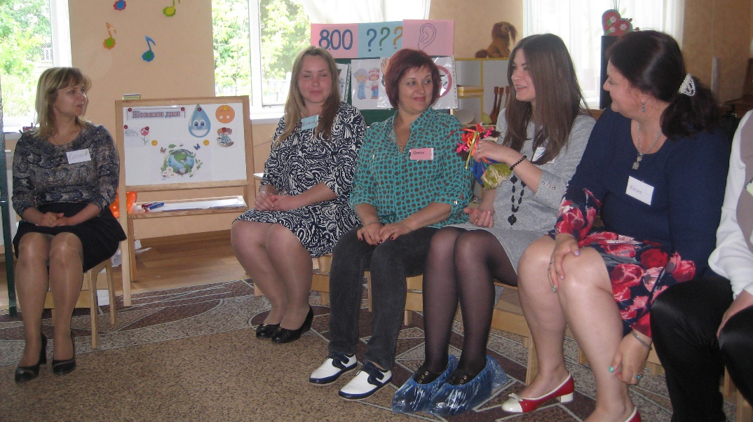
м. Балаклея

Slide 15
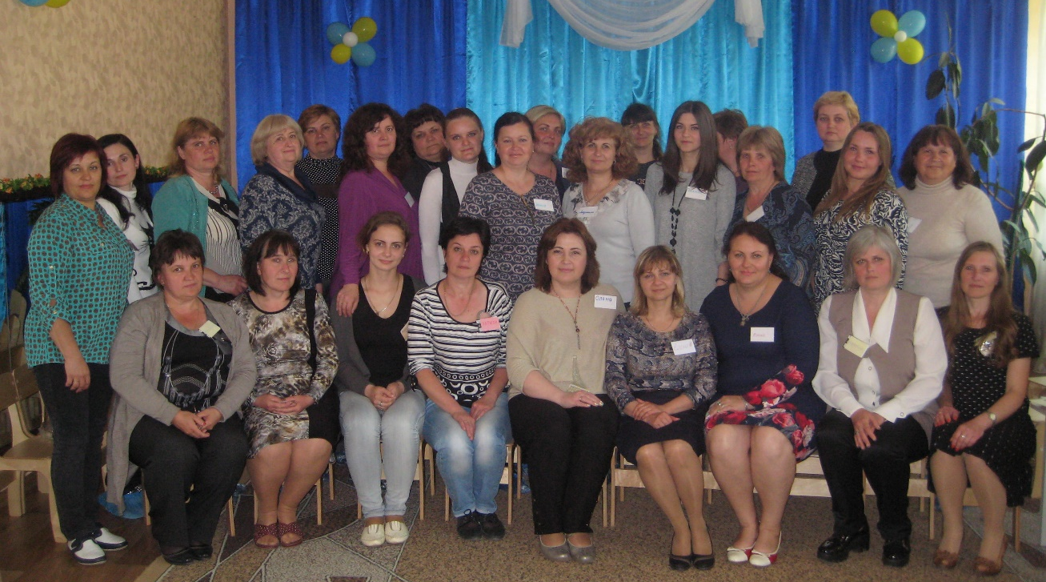
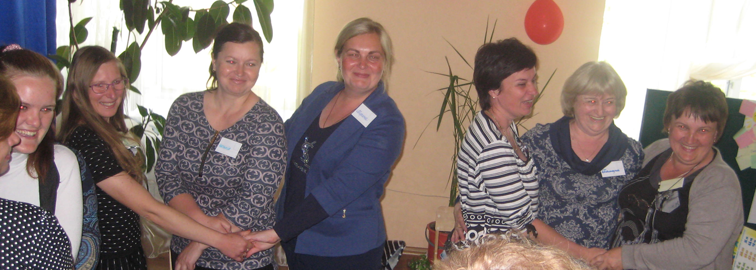

Slide 16
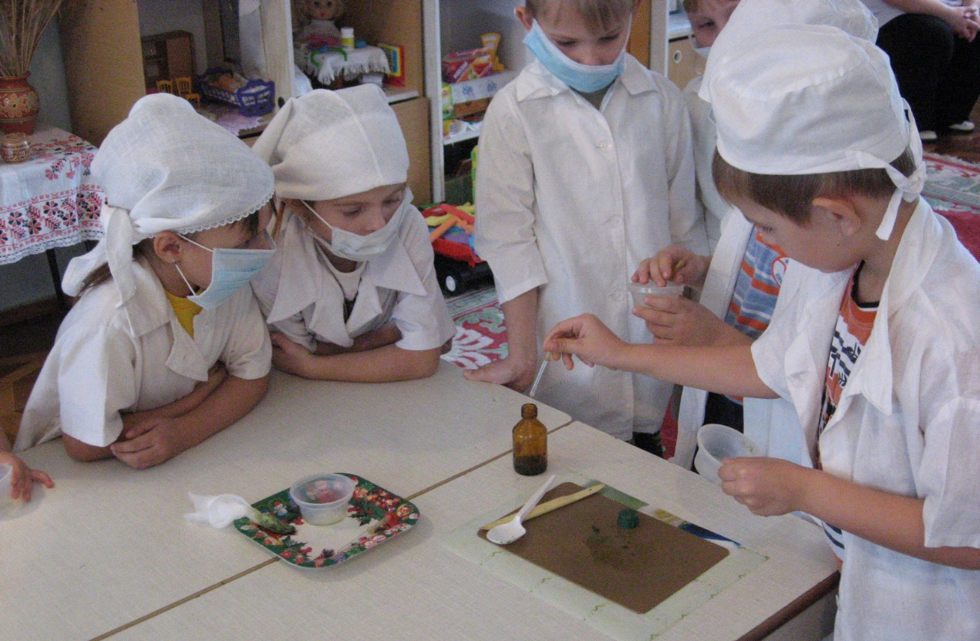
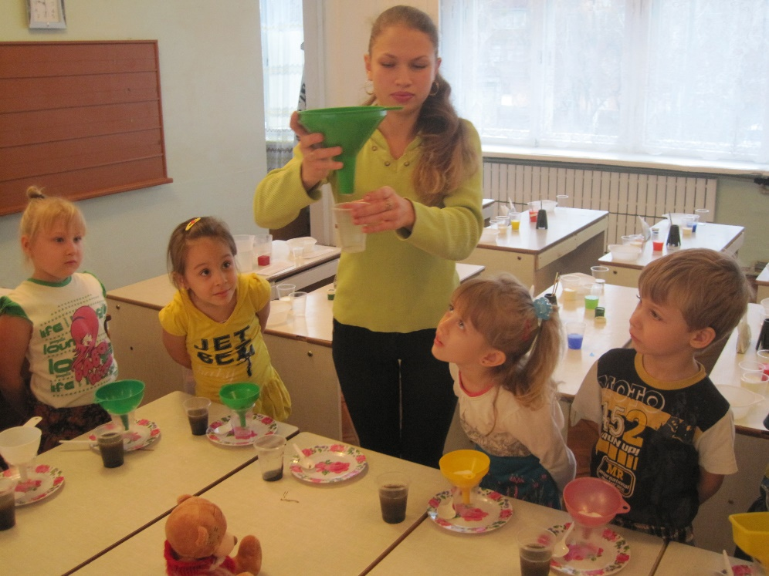
Ми всі маємо унікальні таланти та здібності, які роблять нас цінними. Суть в тому, щоб
знайти свої, і використовувати їх максимально корисно.
Ви це можете!

Slide 17
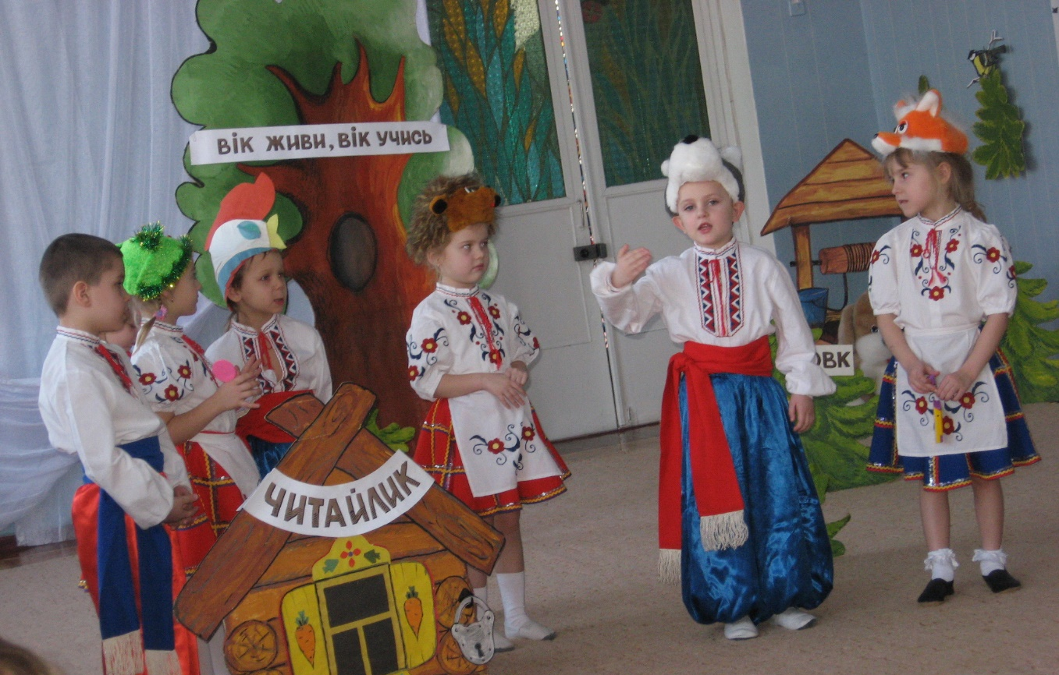
Якщо Ви чекаєте ідеальних умов, то Ви ніколи не отримаєте щось зробленим!
Крок за кроком!
Ми будемо навчатись
і Україна буде перемагати!

Slide 18
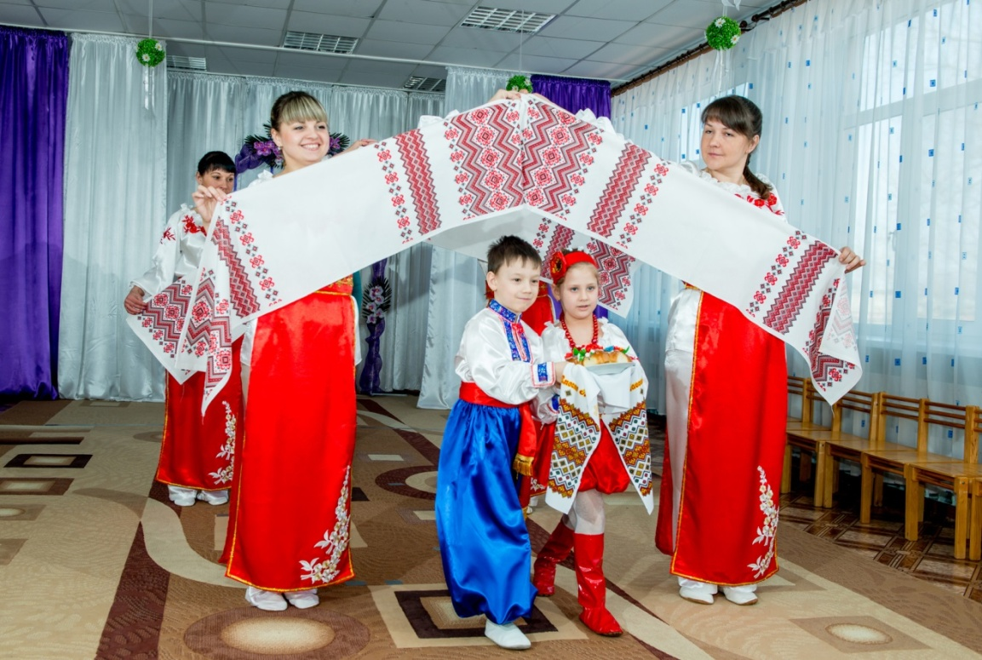
Майте натхнення!

